Slide 1
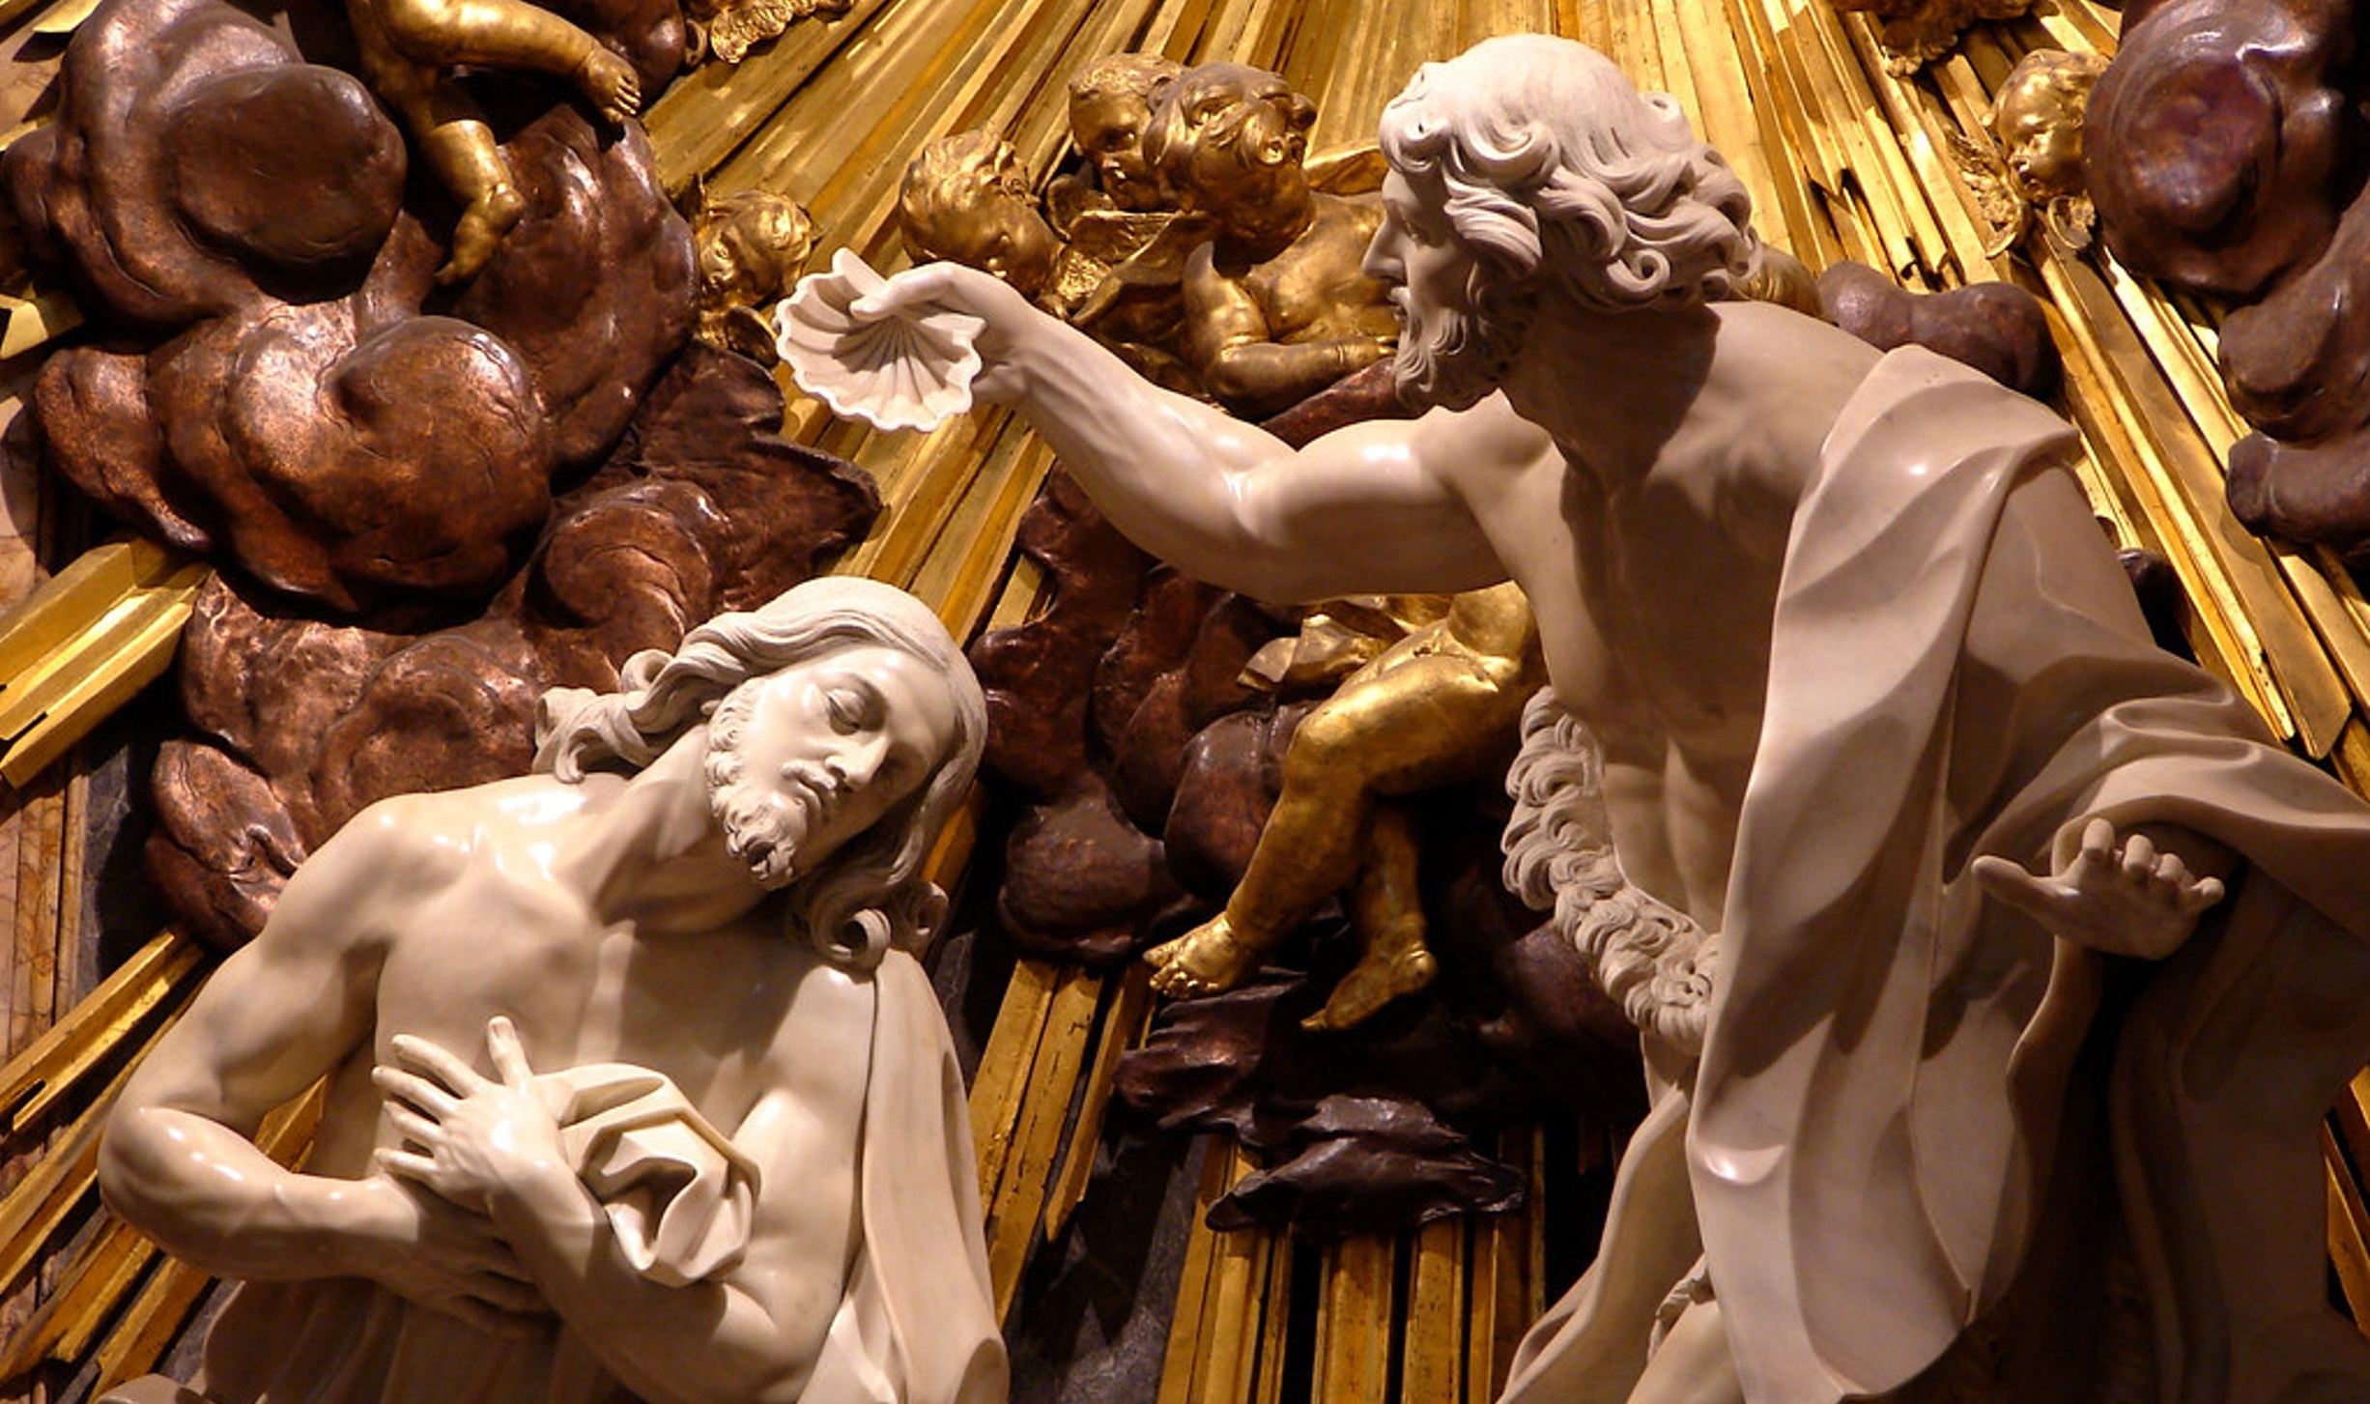
Il-Magħmudija tal-Mulej

Slide 3
Glorja `l Alla fil-għoli
tas-smewwiet, u paċi fl-art lill-bnedmin ta’ rieda tajba.
Infaħħruk, inberkuk, nadurawk, nagħtuk ġieh.

Slide 4
Inroddulek ħajr għall-glorja kbira tiegħek. Mulej Alla, Sultan tas-sema,
Alla Missier li tista’ kollox.

Slide 5
Mulej Iben waħdieni, Ġesù Kristu,
Mulej Alla, Ħaruf ta’ Alla, Bin il-Missier.

Slide 6
Int li tneħħi d-dnubiet
tad-dinja, ħenn għalina.
Int li tneħħi d-dnubiet
tad-dinja, ilqa’ t-talb tagħna.

Slide 7
Int li qiegħed fuq il-lemin tal-Missier, ħenn għalina. Għaliex Int waħdek Qaddis, Int waħdek Mulej,
Int waħdek il-għoli,

Slide 8
Ġesu’ Kristu, ma’ l-Ispirtu
s-Santu:
fil-glorja tal-Missier Alla.
Ammen.

Slide 10
Qari mill-Ktieb
tal-Profeta Iżaija
Iż 55:1-11

Slide 11
Hekk jgħid il-Mulej:
“Intom li bikom l-għatx, ejjew għall-ilma; intom ukoll li m’għandkomx flus.

Slide 12
Ejjew, ixtru u kulu b’xejn,
inbid u ħalib bla ħlas.
Għaliex taħlu fluskom f’dak li mhuwiex ħobż,

Slide 13
u ġidkom f’dak li ma jxebbax? Isimgħu minni, u tieklu tajjeb, u ruħkom titpaxxa b’ikel bnin.

Slide 14
Agħtuni widen u ersqu lejja, isimgħu u tieħdu
r-ruħ. Nagħmel patt magħkom għal dejjem,
biex iseħħu l-favuri

Slide 15
mwiegħda lil David.
Ara, jien qegħedtu xhud fost il-ġnus,
prinċep u leġiżlatur fuq
il-popli.

Slide 16
Int ġens li ma tafx bih issejjaħ; ġnus li ma jafukx jiġru lejk, minħabba
fil-Mulej, Alla tiegħek,
il-Qaddis ta’ Iżrael,

Slide 17
għax lilek żejjen bil-ġieħ.
Fittxu l-Mulej sakemm tistgħu ssibuh, sejħulu sakemm hu fil-qrib!

Slide 18
Ħa jħalli triqtu l-midneb,
u l-bniedem il-ħażin fehmietu; ħa jerġa’ lura għand il-Mulej u jħenn għalih,

Slide 19
għand Alla tagħna għax hu jaħfer ħafna.
Il-fehmiet tiegħi mhumiex fehmietkom, u t-triqat tiegħi mhumiex triqatkom,

Slide 20
oraklu tal-Mulej.
Għax daqskemm huma ogħla s-smewwiet mill-art,
daqshekk ieħor huma triqati ’l fuq minn triqatkom,

Slide 21
u l-fehmiet tiegħi
mill-fehmiet tagħkom.
Bħalma x-xita u s-silġ jinżlu mis-smewwiet,
u ma jerġgħux lura mnejn

Slide 22
ġew bla ma jsaqqu l-art,
imma jġegħluha tnissel u tnibbet, u tagħti
ż-żerriegħa ’l min jiżra’ u l-ħobż ’il min jiekol,

Slide 23
hekk jiġri minn kelmti:
hija toħroġ minn fommi,
u ma terġax lura vojta,
imma tagħmel dak li jogħġob lili,

Slide 24
u ttemm dak li nkun bgħattha tagħmel”.

Slide 25
Il-Kelma tal-Mulej.
R:/ Irroddu ħajr lil Alla.

Slide 26
Salm Responsorjali
Kollkom ferħana timlew l-ilma mill-għejun
tas-salvazzjoni.

Slide 27
Alla s-salvazzjoni tiegħi,
jiena nittama u ma jkollix mniex nibża’.

Slide 28
Għax qawwieti u għanjieti hu l-Mulej,
għalija sar is-salvazzjoni.

Slide 29
Kollkom ferħana timlew l-ilma mill-għejun
tas-salvazzjoni.

Slide 30
Roddu ħajr lill-Mulej, sejħu ismu, għarrfu lill-ġnus
bl-għemejjel tiegħu,
xandru li ismu huwa
fl-għoli.

Slide 31
Kollkom ferħana timlew l-ilma mill-għejun
tas-salvazzjoni.

Slide 32
Għannu lill-Mulej għax għamel ħwejjeġ kbar;
ħa jkun dan magħruf
mal-art kollha.

Slide 33
Aqbeż bil-ferħ, għanni, int li tgħammar f’Sijon,
għax kbir hu f’nofsok
il-Qaddis ta’ Iżrael?

Slide 34
Kollkom ferħana timlew l-ilma mill-għejun
tas-salvazzjoni.

Slide 35
Hallelujah, Hallelujah

Slide 36
Ġwanni ra lil Ġesù riesaq lejh, u qal:
“Araw il-Ħaruf ta’ Alla, li jneħħi d-dnub tad-dinja”.

Slide 37
Hallelujah, Hallelujah

Slide 38
Qari mill-Evanġelju skont San Mark
Mk 1:7-11

Slide 39
F’dak iż-żmien, Ġwanni
l-Battista kien ixandar u jgħid:

Slide 40
“Ġej warajja min hu aqwa minni, li jien ma jistħoqqlix nitbaxxa quddiemu u nħoll il-qfieli tal-qorq tiegħu.

Slide 41
Jiena għammidtkom
bl-ilma, iżda huwa jgħammidkom bl-Ispirtu
s-Santu”.

Slide 42
U ġara li f’dawk il-jiem ġie Ġesù minn Nazaret
tal-Galilija, u tgħammed minn Ġwanni fil-Ġordan.

Slide 43
U minnufih hu u tiela’
mill-ilma ra s-smewwiet jinfetħu, u l-Ispirtu bħal ħamiema nieżel fuqu;

Slide 44
u mis-smewwiet instama’ leħen:
“Inti ibni l-għażiż; fik sibt l-għaxqa tiegħi”.

Slide 45
Il-Kelma tal-Mulej.
R:/ Tifħir Lilek Kristu.

